Slide 1


MyLifeMyWay
Arzu Barské
Product Manager
M +31 6 133 943 61
arzu.barske@engie.com

Slide 2
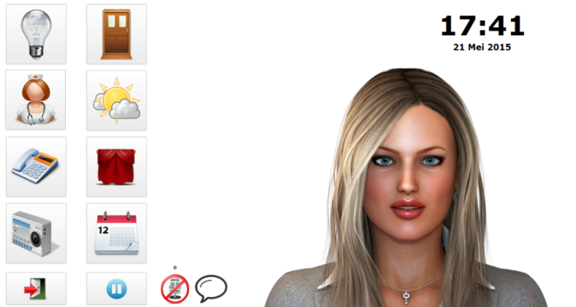
Wat is “MyLifeMyWay”?
Project is gebaseerd op een personal virtual assistance(P.V.A) met speech recognition technologie om ouderen in hun dagelijkse te ondersteunen.
“Anne” kan voor je het nieuws lezen, en je laten weten hoe laat je je medicinenen moeten innemen.
Maar Anne kan straks nog meer in je huis doen, bv. Lampen voor je aan-uit zetten.

Slide 3
Project Informatie en Partners
Project periode: 01-03-2016- 01-03-2019
Partner Landen: Nederland, België, Switzerland
Consortium Partners:
Nederland
  EVIS (ENGIE Ventures and Integrated Solutions) (Penvoerder – Project Coördinatie – Data Science ontwikkeling - Commercieel Partner)
  Virtask (“Anne” Product ontwikkeling – Commercieel Partner
  HAN (Hoge School van Arnhem) – Hoofd Onderzoek begeleider
  Gemeente Deventer (Eind-User organisatie)
  TMZ (Trivium Meulenbeltzorg ( Eind-User organisatie)
  1900 medewerkers, 1300 vrijwilligers, 6 locaties
België
  Universiteit Leuven (Onderzoek partner)
  Senior Living Group (Eind-User organisatie)
    9000 bewoners, 6000 medewerkers, 86 voorzieningen, onderdeel van Korian groep
Switzerland
  Universiteit Lucerne - iHomeLab (Onderzoek partner en Data Science ontwikkeling)
  BonaCasa (Eind-User organisatie, onderdeel van BonaInvest group)

Slide 4
Het Eind-User profiel
Leeftijd ongeveer 65-75 jaar (met ondergrens 60 en bovengrens 80 jaar)
Thuiswonend of in een serviceflat/aanleunwoning
Samenwonend of alleen wonend
Geen/weinig cognitieve beperkingen
Lichte/matige gezondheidsbeperkingen
Geen/weinig professionele verpleegkundige zorg (wel huishoudelijke zorg)
Voldoende beheersing van de Nederlandse taal
Goed kunnen articuleren
Bereidheid om gebruik te maken van tablet

Slide 5
Hoe loopt het Project?
3 Fase’s
6 Werkpackages, 24-26 project team betrokkenen, 2 wekelijks structureel stakeholders meeting.
2 offline Stakeholders meeting (Nederland en Belgie)
Fase I
  Zero meting
  Uitrollen de basis P.V.A. “Anne” bij eind users (Microsoft Surface)
  Interviews, verzamelen de wensen en verbeteringen
Fase II
  Ontwikkelen nieuwe features (uitgangspunt wensen)
  Uitrollen nieuwe
  Domotica ontwikkeling, Data Science
  Commerciel product business model
Fase III
  Ontwikkelen nieuwe features (uitgangspunt wensen)
  Uitrollen nieuwe
  Anytime anywhere feature (IOS ontwikkeling)
  Commerciel product ontwikkeling

Slide 6
Meer Informatie?
http://www.mylifemyway-aal.eu
http://www.aal-europe.eu/projects/mylifemyway-2/
https://www.zonmw.nl/nl/onderzoek-resultaten/ouderen/programmas/project-detail/active-and-assisted-living-aal2/mylifemyway/verslagen/

